Slide 1
Kisbence titka II.
A diák működéshez szükséges letölteni a Magyar script betűtípust innen:
http://irottmagyarabc.hupont.hu/2/alkalmazas
Készítette Graczáné Tóth Andrea
az OFI Olvasókönyv II. újgenerációs tankönyve és munkafüzete felhasználásával 2. osztályosoknak

Slide 2


Slide 3
páros rím

Slide 4
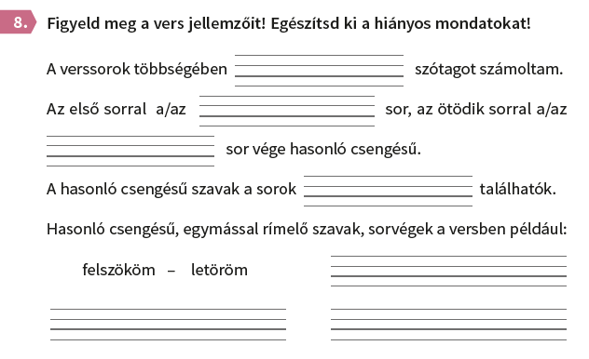
Mf.: 11/8.
tizenegy
második
hatodik
végén
csuda jó-nem való
szerkezet-felmegyek
hoppla hó-űrhajó
Notes:
páros rím

Slide 5
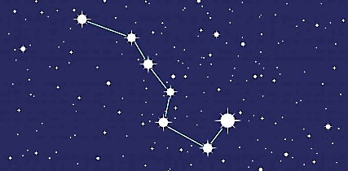
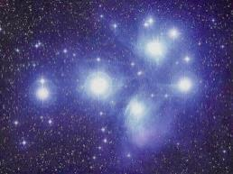
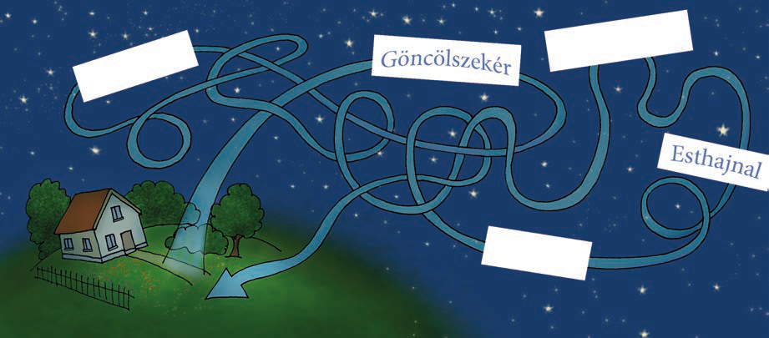
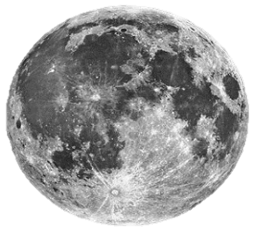
Mf.: 11/6.
Fiastyúk
Tejút
Hold

Slide 6
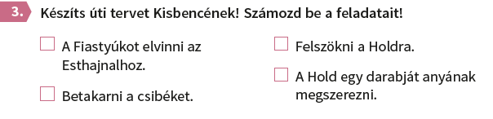
Mf.: 10/3.
2.
3.
4.
1.

Slide 7
tankocka

Slide 8
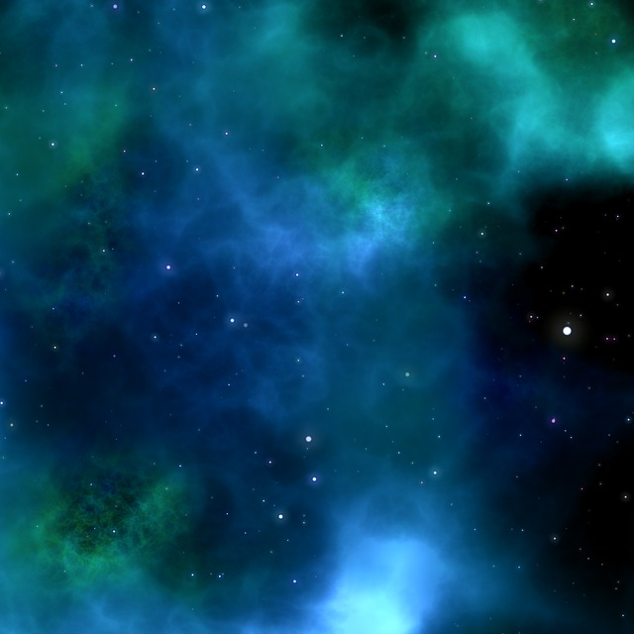
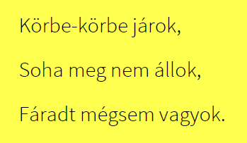
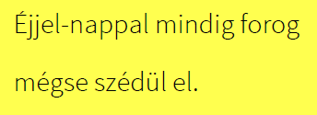
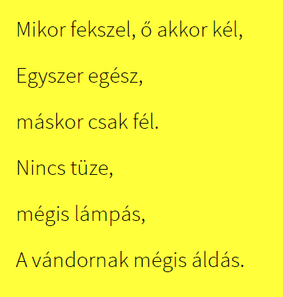
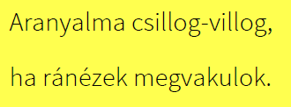
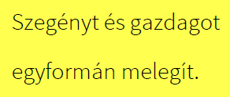
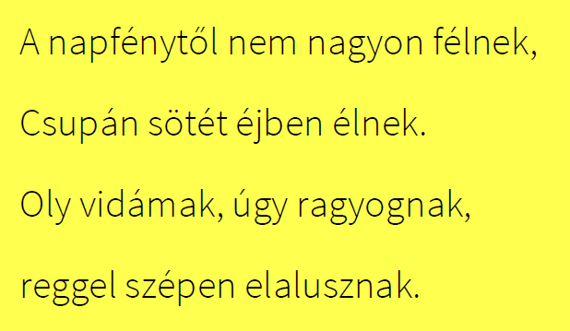
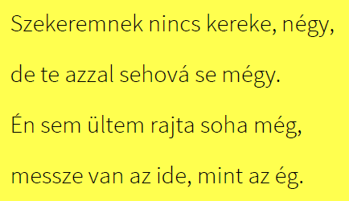

TALÁLÓSKÉRDÉSEK

Slide 9
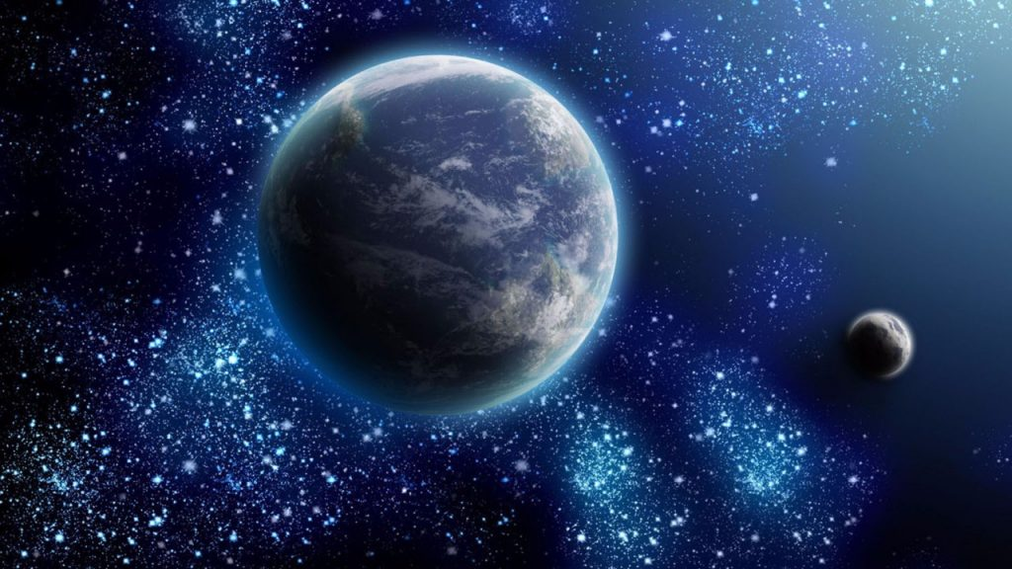
PUZZLE

Slide 10
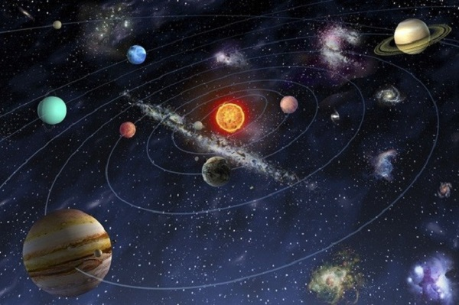

Slide 11
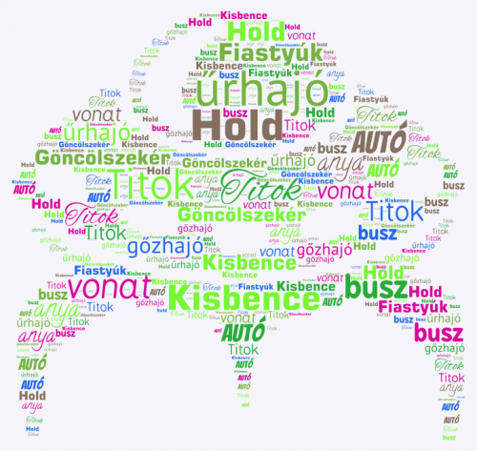

Másolj az űrhajóról 5 percig!
Az időméréshez kattints a homokórára!
3 szóval írj mondatot is!
A mondatokat legalább 4 szóból alkosd!
Igyekezz szépen írni!
vége

